Slide 1


Slide 2
O projeto
Site de vendas – e-commerce;
Público gamer;
Comunicação;
Divulgação;
Proposta para a inclusão de consoles além de pc games
no e-commerce para aumento do público-alvo.

Slide 3
Requisitos:
Site minimalista;
Pouca informação;
Pouco texto;
Poucas cores;
Pouca propaganda;
Cores: branco, preto, azul, vermelho, verde;
Tipografia: sem serifa;
Página contato: telefone, e-mail e localização;
Rodapé: e-mail, telefone e redes sociais;
Criação de um slogan;
Sem travamentos.

Slide 4
Linguagens e frameworks utilizados:
HTML5
CSS3
JavaScript
Bootstrap 5
jQuery;
Google fonts

Slide 5

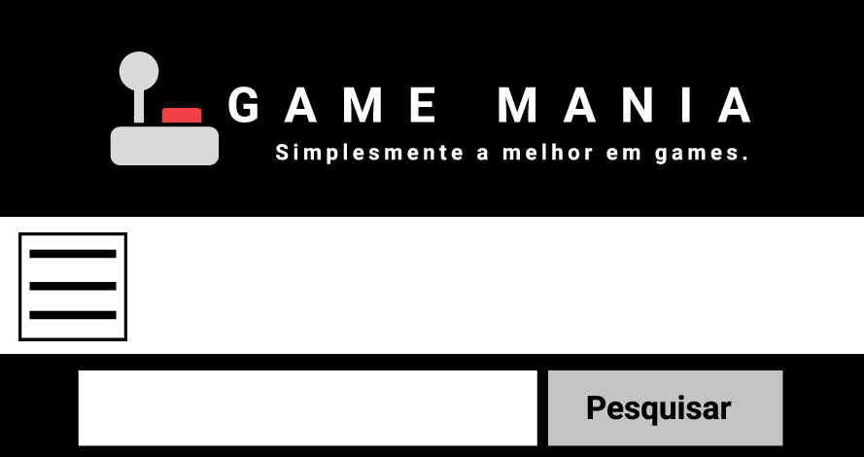
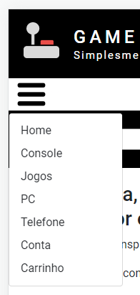
DESKTOP 1044px | X | SMARTPHONE 320px
Logotipo em destaque no centro
Menu com botões de acesso rápido e fácil assimilação
Campo para pesquisa
Menu sandwich dropdown no lugar do menu de botões
Menu sandwich dropdown (Bootstrap 5)

Slide 6
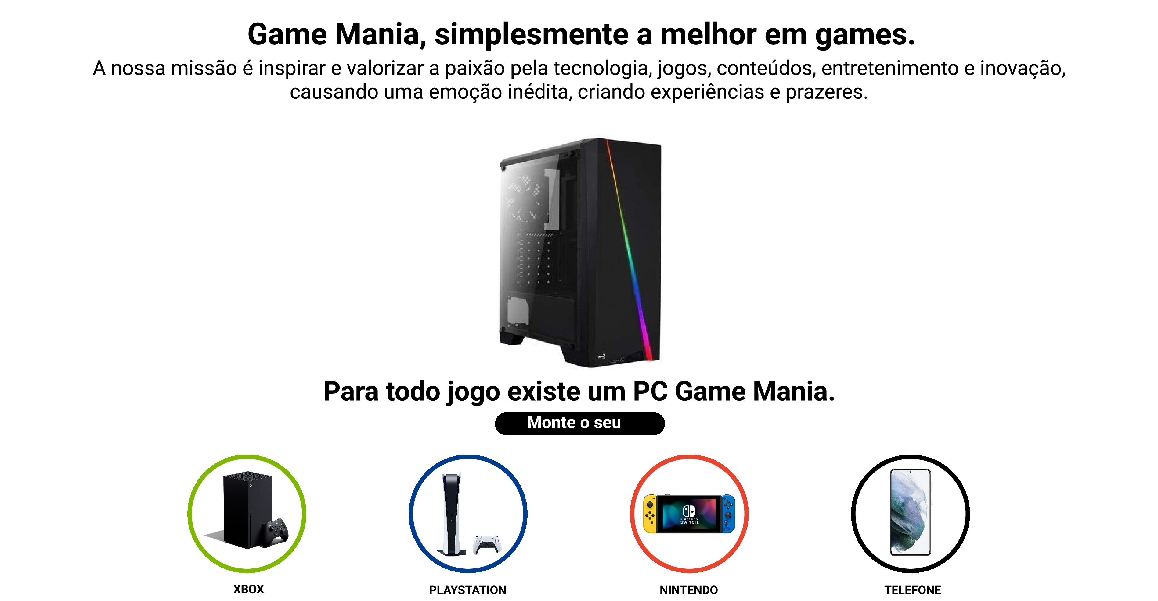
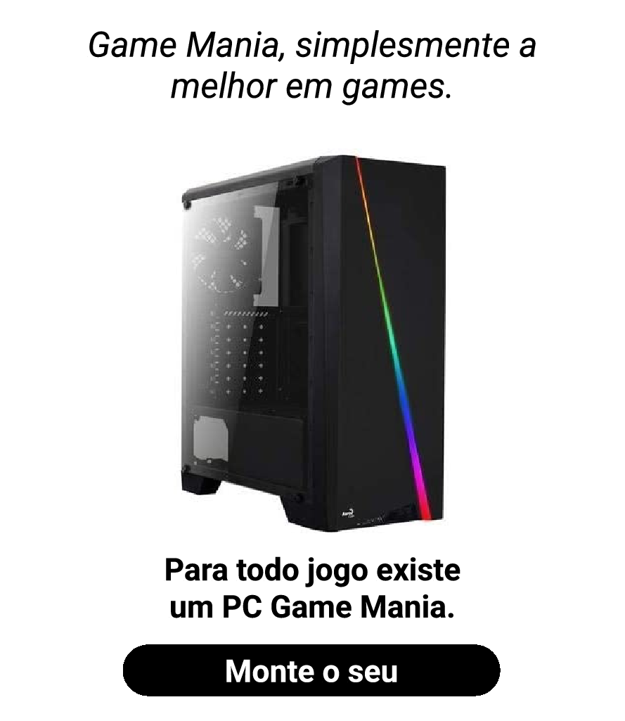
DESKTOP 1044px | X | SMARTPHONE 320px
Banner sobre com a missão da empresa.
Destaque do produto pc gamer.
Ocultação do destaque com botões de acesso rápido.
Destaque com botões de acesso rápido aos consoles e smartphones.

Slide 7
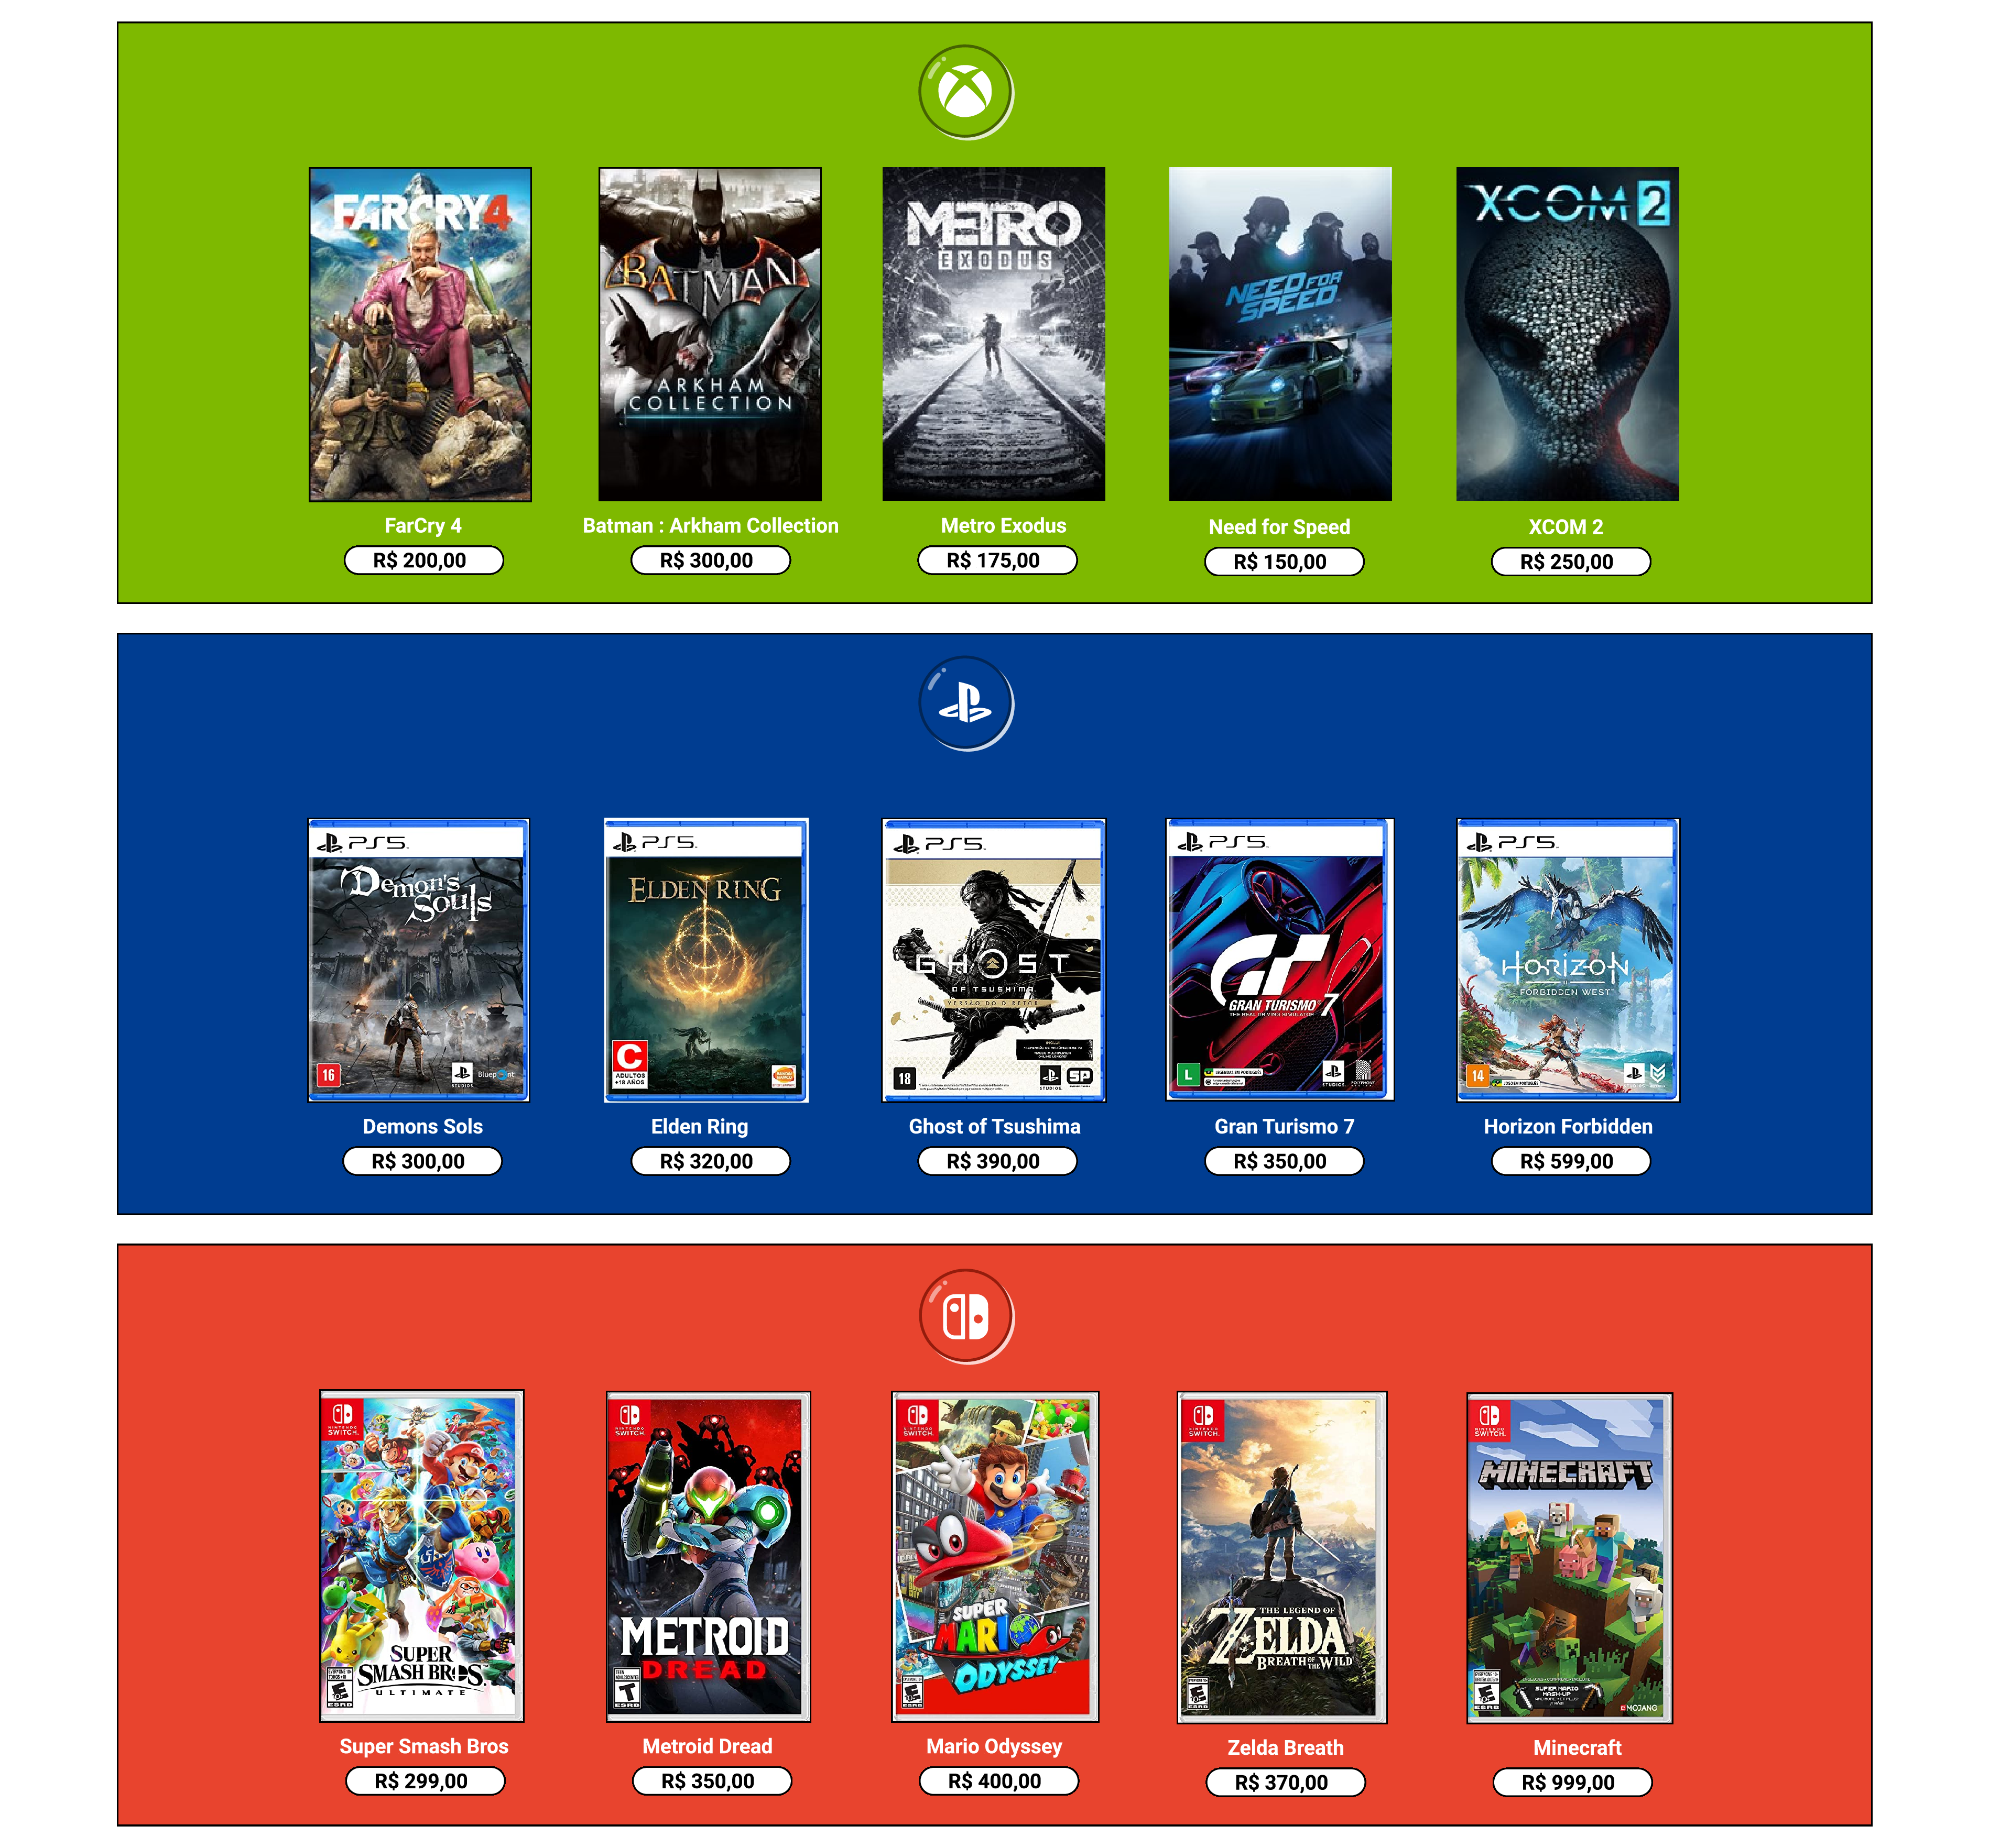
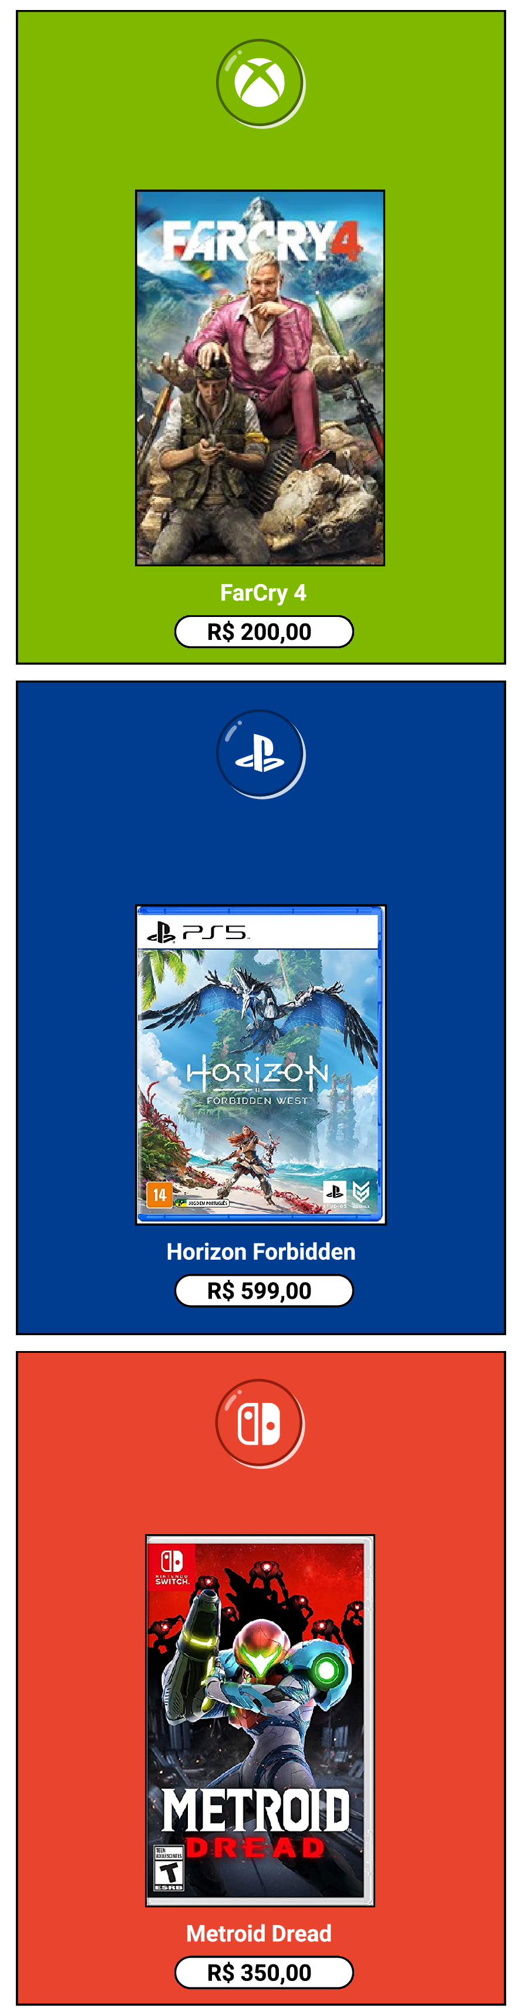
DESKTOP 1044px | X | SMARTPHONE 320px
Galeria de jogos dividida nas 3 principais marcas do mercado gamer: Xbox, Playstation e Nintendo.
Em 1440px possui 5 jogos por linha da marca.
Já em 320px, ocorre a redução para apenas um jogo por linha.
Logotipo com link para a página de cada marca.
A Framework Bootstrap 5 foi utilizada para os cards.

Slide 8
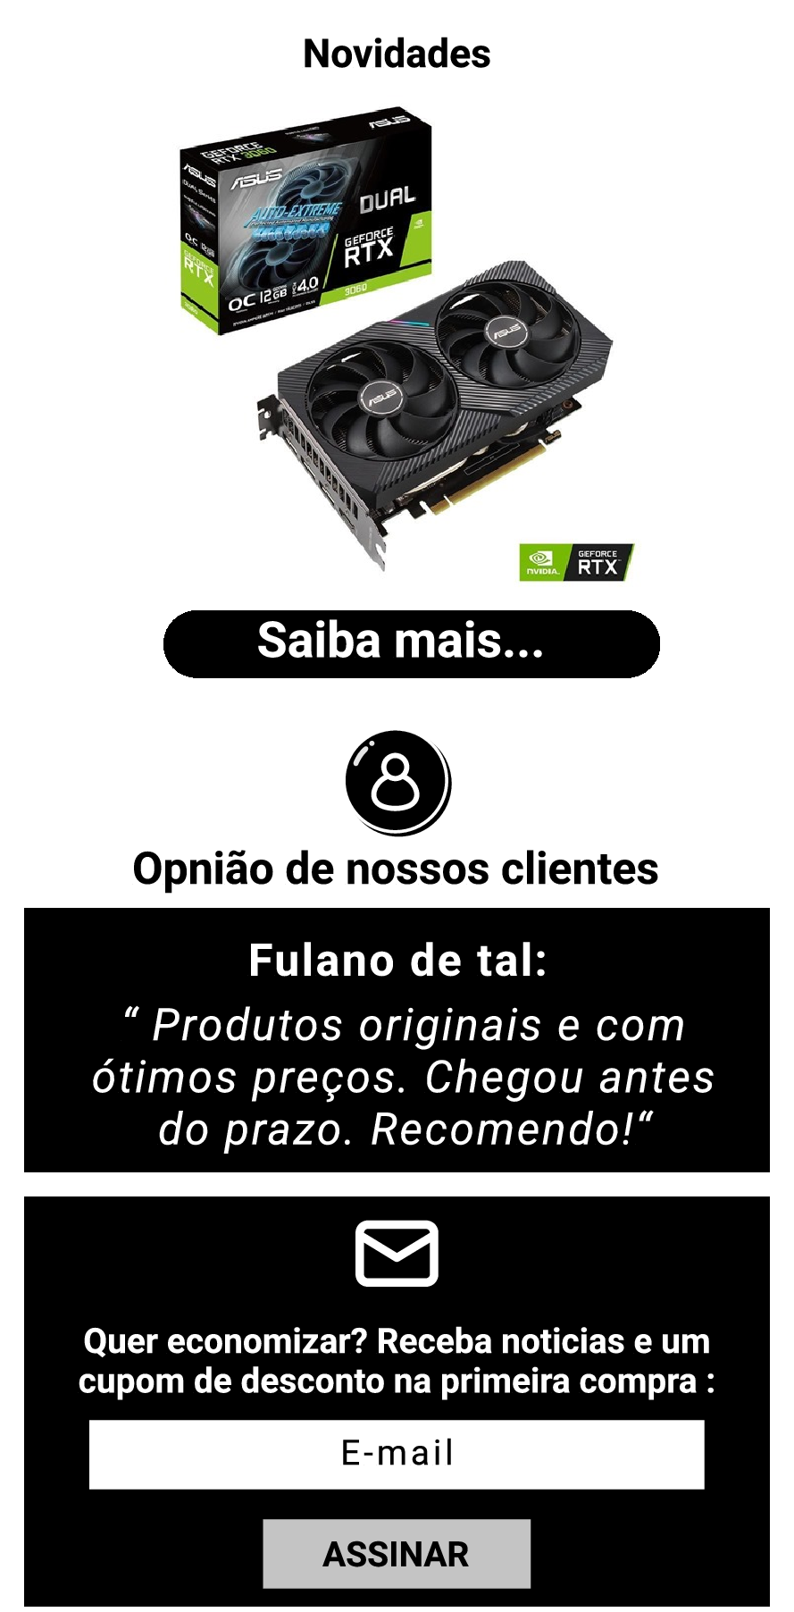
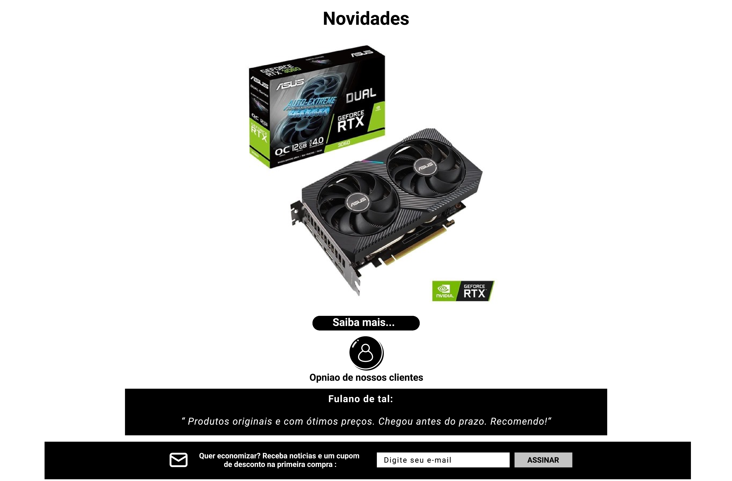
DESKTOP 1044px | X | SMARTPHONE 320px
Todos os elementos mantidos apenas com a redução proporcional a tela do dispositivo e reposicionamento.
Carrossel com as novidades (jQuery)
Carrossel com a opinião dos clientes (Bootstrap)
Destaque para boletim de notícias

Slide 9

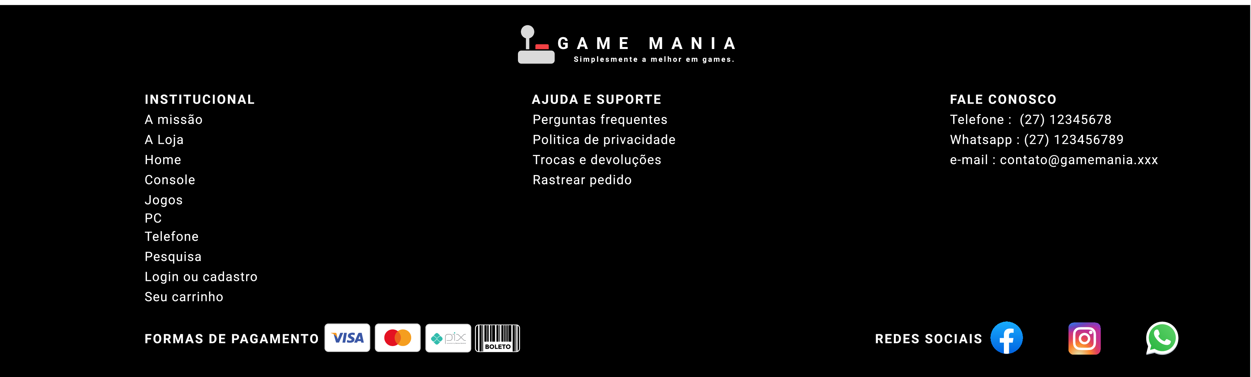
DESKTOP 1044px | X | SMARTPHONE 320px
Todos os elementos mantidos apenas com a redução proporcional a tela do dispositivo e reposicionamento.
Ocultação da descrição
dos ícones

Slide 10
Considerações finais
O projeto do site Game Mania foi concluído considerando todas as orientações do briefing e seus requisitos.
Espera-se que o nosso cliente alcance os resultados desejados.
Obrigado.

Slide 11
Desenvolvido por welingtonvb.
Full Stack EAD – Senai – 2022.

